Slide 1


Slide 2



Slide 3

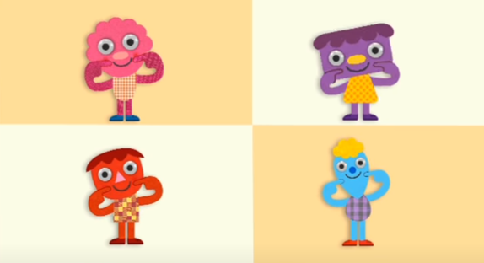
Let’s sing together!
If you’re happy!
Notes:
Mở bài hát: If you’re happy. Hướng dẫn và hát, nhảy cùng học sinh

Slide 4


Slide 5
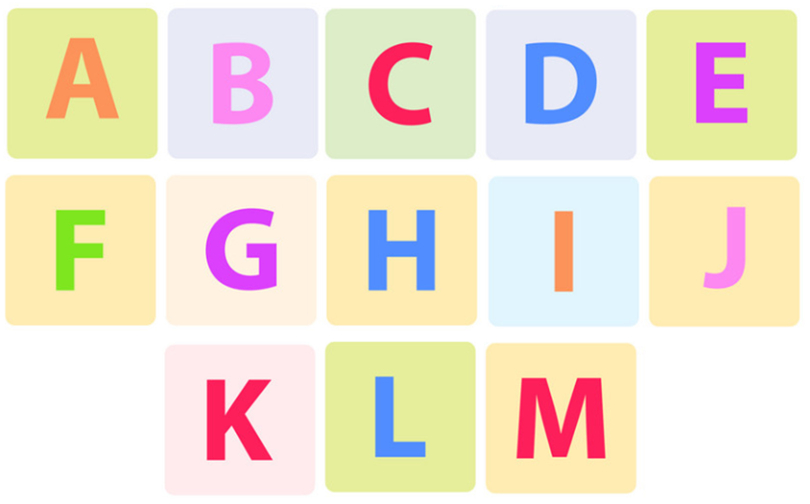
Let’s review letters from A to M
Notes:
Ôn tập lại các chữ cái từ chữ A-M bằng gestures.

Slide 6

Act Out Game
Notes:
Game act out: GV mời 1 HS lên bảng tham gia trò chơi, HS này đứng quay lưng về phía bảng. GV trình chiếu 1 chữ cái bất kỳ. Các học sinh bên dưới phải làm động tác, HS trên bảng đoán là chữ cái gì. Trò chơi diễn ra từ 3-4 lượt chơi (Tùy theo thời gian và GV)

Slide 7

Act Out Game
Notes:
Game act out: GV mời 1 HS lên bảng tham gia trò chơi, HS này đứng quay lưng về phía bảng. GV trình chiếu 1 chữ cái bất kỳ. Các học sinh bên dưới phải làm động tác, HS trên bảng đoán là chữ cái gì. Trò chơi diễn ra từ 3-4 lượt chơi (Tùy theo thời gian và GV)

Slide 8

Act Out Game
Notes:
Game act out: GV mời 1 HS lên bảng tham gia trò chơi, HS này đứng quay lưng về phía bảng. GV trình chiếu 1 chữ cái bất kỳ. Các học sinh bên dưới phải làm động tác, HS trên bảng đoán là chữ cái gì. Trò chơi diễn ra từ 3-4 lượt chơi (Tùy theo thời gian và GV)

Slide 9

Act Out Game
Notes:
Game act out: GV mời 1 HS lên bảng tham gia trò chơi, HS này đứng quay lưng về phía bảng. GV trình chiếu 1 chữ cái bất kỳ. Các học sinh bên dưới phải làm động tác, HS trên bảng đoán là chữ cái gì. Trò chơi diễn ra từ 3-4 lượt chơi (Tùy theo thời gian và GV)

Slide 10

Act Out Game
Notes:
Game act out: GV mời 1 HS lên bảng tham gia trò chơi, HS này đứng quay lưng về phía bảng. GV trình chiếu 1 chữ cái bất kỳ. Các học sinh bên dưới phải làm động tác, HS trên bảng đoán là chữ cái gì. Trò chơi diễn ra từ 3-4 lượt chơi (Tùy theo thời gian và GV)

Slide 11

Act Out Game
Notes:
Game act out: GV mời 1 HS lên bảng tham gia trò chơi, HS này đứng quay lưng về phía bảng. GV trình chiếu 1 chữ cái bất kỳ. Các học sinh bên dưới phải làm động tác, HS trên bảng đoán là chữ cái gì. Trò chơi diễn ra từ 3-4 lượt chơi (Tùy theo thời gian và GV)

Slide 12

Act Out Game
Notes:
Game act out: GV mời 1 HS lên bảng tham gia trò chơi, HS này đứng quay lưng về phía bảng. GV trình chiếu 1 chữ cái bất kỳ. Các học sinh bên dưới phải làm động tác, HS trên bảng đoán là chữ cái gì. Trò chơi diễn ra từ 3-4 lượt chơi (Tùy theo thời gian và GV)

Slide 13

Unit 1:
Lesson 1

Slide 14
Unit 1: N n
Lesson 1
- van: xe tải
- train: tàu hỏa

Slide 15
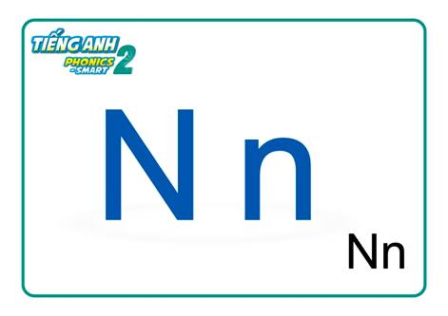

Unit 1:
Lesson 1:
N n
1. Look, listen and repeat.
Notes:
Nói với HS “Now let’s see what letter it is”.
Bật loa Letter N, cho HS nghe 2 lần.
Yêu cầu HS nhắc lại theo lớp/ nhóm/ cá nhân.
Hướng dẫn HS làm khẩu hình miệng hình chữ N. Yêu cầu từng nhóm làm khẩu hình miệng Letter N.

Slide 16

Unit 1:
Lesson 1:
N n
1. Look, listen and repeat.
Notes:
Hỏi HS “What is the sound of N?”
Bật loa sound /n/, cho HS nghe 2 lần.
Yêu cầu HS nhắc lại theo lớp/ nhóm/ cá nhân.
Hướng dẫn HS làm khẩu hình miệng sound N. Yêu cầu từng nhóm làm khẩu hình miệng Sound /n/.

Slide 17

Unit 1:
Lesson 1:
N n
1. Look, listen and repeat.
van
Notes:
Bật loa từ Van, cho HS nghe 2 lần.
Cho HS nhắc lại theo lớp/ nhóm/ cá nhân.

Slide 18
Unit 1:
Lesson 1:
N n
1. Look, listen and repeat.
Notes:
Yêu cầu HS đọc ghép sound O và từ Orange.
o o orange

Slide 19
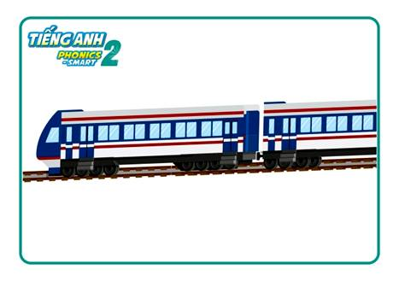
Unit 1:
Lesson 1:
N n
1. Look, listen and repeat.
train
Notes:
Bật loa từ Train, cho HS nghe 2 lần.
Cho HS nhắc lại theo lớp/ nhóm/ cá nhân.

Slide 20
Unit 1:
Lesson 1:
N n
1. Look, listen and repeat.
Notes:
Yêu cầu HS đọc ghép sound O và từ Olive.
o o olive

Slide 21



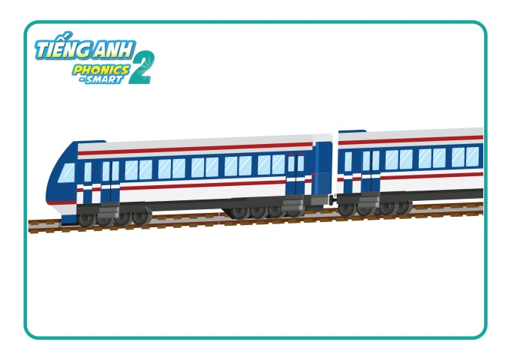
Unit 1:
Lesson 1:
N n
1. Look, listen and repeat.
van
train
Notes:
- Click vào loa để nghe audio, luyện tập các từ đã học.

Slide 22



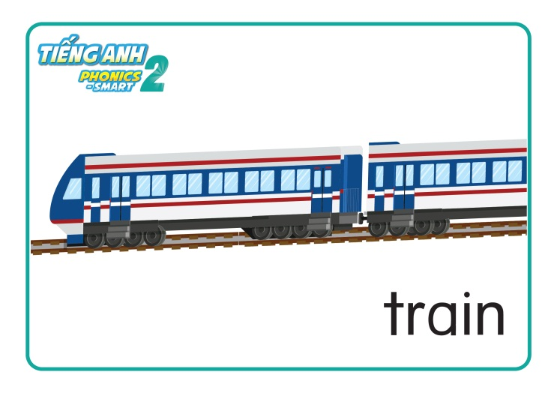
Unit 1:
Lesson 1:
N n
1. Look, listen and repeat.
Game
What’s missing?
Notes:
Game What’s missing?: Mỗi lượt chơi sẽ có 1 bức tranh biến mất. GV yêu cầu HS nhắm mắt và mở mắt để tìm bức tranh biến mất. Mỗi câu trả lời đúng nhận 1 sao.

Slide 23


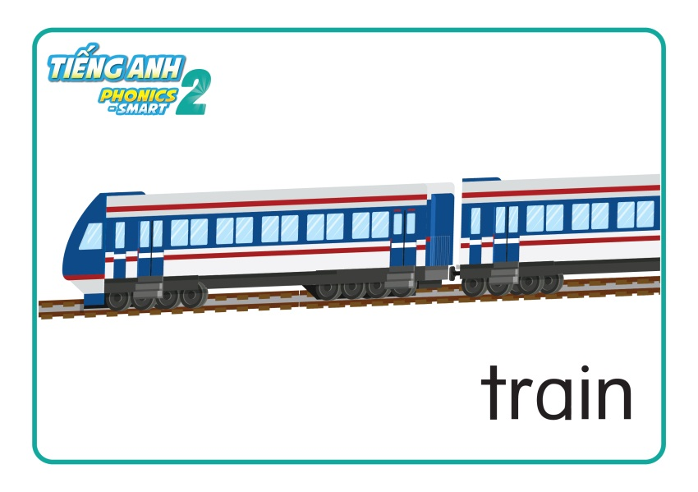
Game: What’s missing?
?

Slide 24


Notes:
Click vào loa để nghe lại và yêu cầu HS repeat.

Slide 25



Game: What’s missing?
?

Slide 26


Notes:
Click vào loa để nghe lại và yêu cầu HS repeat.

Slide 27



Game: What’s missing?
?

Slide 28

Notes:
Click vào loa để nghe lại và yêu cầu HS repeat.

Slide 29



Game: What’s missing?
?

Slide 30

Notes:
Click vào loa để nghe lại và yêu cầu HS repeat.

Slide 31


Unit 1:
Lesson 1:
N n
6
Notes:
- GV hướng dẫn HS sử dụng SGK. Click vào loa để nghe file audio.

Slide 32
Unit 1:
Lesson 1:
N n
2. Let’s chant.
n n n
n is in train
n n n
n is in van
n n n
n is the sound of Nn.

Slide 33
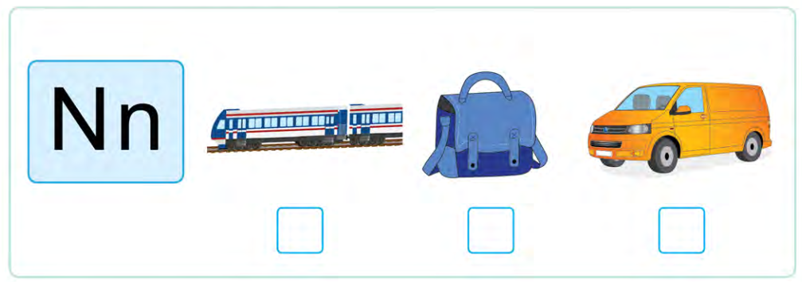
Unit 1:
Lesson 1:
N n
Activity Book – Page 4
1. Find and tick (✓).

Slide 34
Unit 1:
Lesson 1:
N n
Activity Book – Page 4
1. Find and tick (✓).
✓
✓

Slide 35
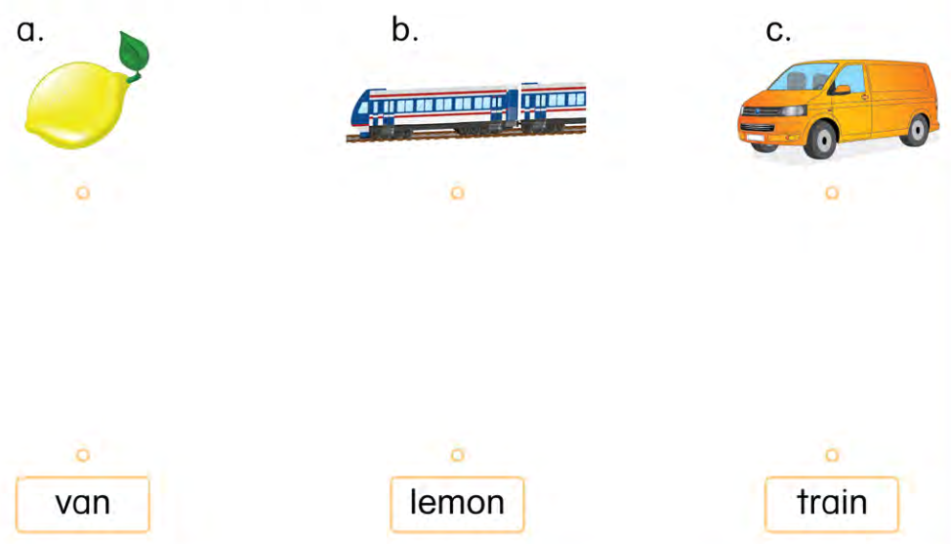
Unit 1:
Lesson 1:
N n
Activity Book – Page 4
2. Match and say.

Slide 36
Unit 1:
Lesson 1:
N n
Activity Book – Page 4
2. Match and say.

Slide 37

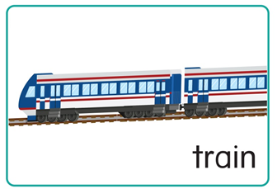

WRAP-UP

Slide 38


CÔNG TY CỔ PHẦN PHÁT TRIỂN GIÁO DỤC
VIỆT NAM VPBOX
Hà Nội
Biệt thự G2&G28, Làng Quốc Tế Thăng Long,
Quận Cầu Giấy, Hà Nội.
ĐT: (024) 3 3793 2405
phonics.hanoi@vpbox.edu.vn
Thành Phố Hồ Chí Minh
Số 29 Mai Thị Lựu, Quận 1, TP. HCM.
ĐT: (028) 3 820 5934
phonics.hcm@vpbox.edu.vn
www.vpbox.edu.vn

